Slide 1
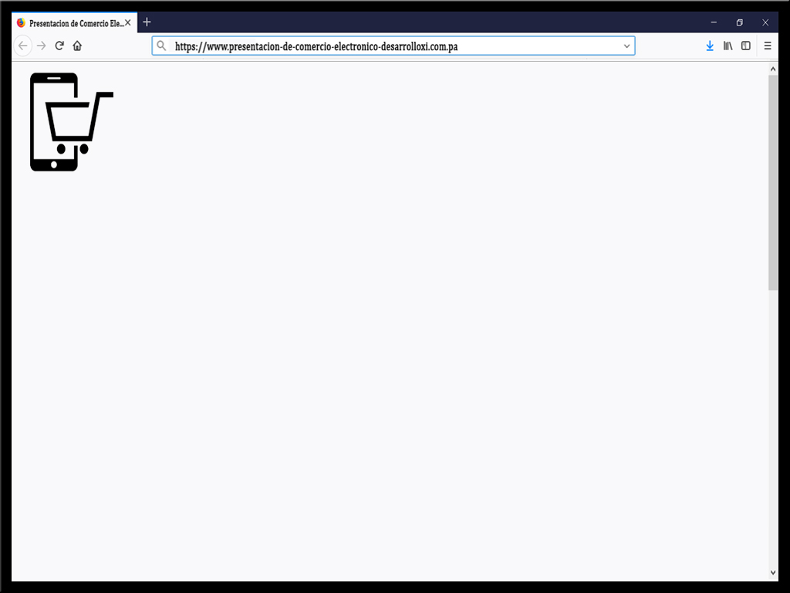
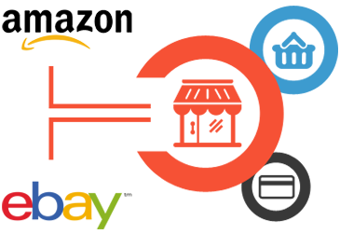
Universidad Tecnológica de Panamá Lic. Desarrollo de Software Desarrollo de software XI “Conceptos, Características y Tendencias del comercio electrónico”
Grupo: 1LS-141
Integrantes:
Nicole Quintero
Maureth Samudio
Fernando Quintero

Slide 2



Definición de comercio electrónico
Consiste en la compra, venta, marketing por medio del uso del internet y aplicaciones de software para hacer negocios. “de una manera formal, comprende las transacciones comerciales digitales que ocurren entre organizaciones e individuos”.
http://pluspng.com/

Slide 3

Ventajas
Desventajas
Disminución de costos.
Empatía.
Disponibilidad 365 días del año, 24 horas al día.
Pueden vender en días festivos.
Excelente oportunidad para emprendedores.
Aumento de ventas.
Aumenta tu ventaja competitiva.
Garantía de los productos.
Seguridad de nuestro dinero.
Acceso a internet siempre.
Dinero a invertir para desarrollar paginas de e-comerce.
Imposibilidad de probar el producto antes de comprarlo.
Retraso en la recepción de los productos (como mínimo un día).
http://collageseducativo.blogspot.com/2016/12/ventajas-y-desventajas.html

Slide 4
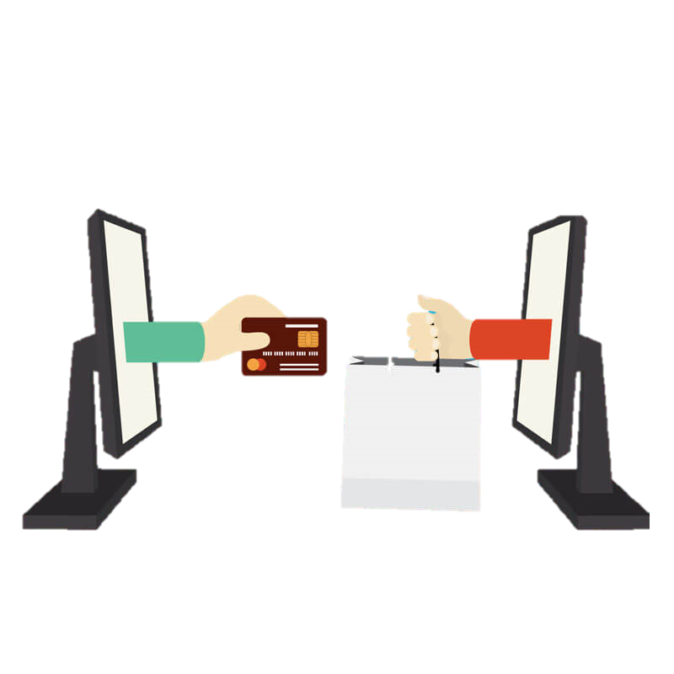

Características del comercio electrónico
Ubicuidad: Significa la capacidad de estar en todas partes, es decir, que se puede acceder desde cualquier parte, donde haya un dispositivo con conexión a internet.
Disponibilidad: Se puede extender a cualquier parte del mundo, no necesariamente son negocios locales del país, hoy en día puedes comprar internacionalmente desde tu hogar y recibir el pedido en tu país, además de que la mayoría ofrece sus servicios 24/7 así que puedes realizar las comprar a cualquier hora que desees.
Virtualidad: El comercio electrónico facilita la comunicación entre el cliente y el comerciante. No utiliza empleados que se encuentren cara a cara con el cliente, puesto no es necesariamente contratar personas para hacer eso.
https://www.iebschool.com/blog/ecommerce-y-modelos-de-negocio-e-commerce/

Slide 5

Características del comercio electrónico
Personalización: Se refiere a que tan específico puede ser un anuncio, es posible transmitir audios, videos e imágenes promocionando los productos así mejorando la parte de atraer más al público objetivo.
Tecnología Social: Implica la generación de anuncios y publicidades, utilizando herramientas para llegar a más público, como las redes sociales.
Estándares Universales: Son patrones que son compartidos por todas las naciones del mundo, estos estándares técnicos universales de internet y del comercio electrónico reducen considerablemente los costos de entrada al mercado y costos de búsqueda.
https://www.flaticon.com/icon-packs/social-media

Slide 6

Características del comercio electrónico
Contactos con el receptor/vendedor: Con el comercio tradicional usualmente comunicarse con el receptor o el vendedor puede ser un problema, si este no tiene teléfono, habría que ir directamente con la persona, el comercio electrónico evita esta cosas imprácticas, ya que con la ayuda de las redes sociales o inclusive la misma plataforma, el cliente y el vendedor pueden comunicarse directamente.
Inseguridad: Una característica particularmente no muy buena, es el riesgo de que con el comercio electrónico las personas pueden engañar a los compradores, enviando cosas que no funcionan, cosas dañadas, e incluso no enviarle nada de lo que en verdad el promociono, incluso en algunos comercios electrónicos pueden requerir una interacción entre el cliente y el vendedor, pueden producirse robos, secuestros y otros delitos.
Tipo de clientela: Otra característica que posee los comercios electrónicos es que no hay ningún tipo de limitante a quien puede comprar, pueden ser personas adultas, jóvenes, ancianos e incluso niños.
http://www.altosdigital.com/top-10-ecommerce-fraud-detection-prevention-tips/

Slide 7

Características del comercio electrónico
Capacidad para expandirse: Cuando se tiene un comercio electrónico es fácil añadir nuevos productos y categorías de los que vendes, por ejemplo, si eres una tienda electrónica que solo se dedicaba a la venta de celulares y te sale la oportunidad de expandirte y empezar a vender más computadoras, entonces puede añadir más secciones y categorías a la página y empezar a vender el nuevo producto, en cambio si fuera una tienda real es un poco más difícil, ya que habría que modificar la estructura y organización de la misma, además de contar con el espacio para guardarlas y mostrarlas.
http://creativebusinesslabs.com/creativecoders/e-commerce-development/

Slide 8

Tendencias del comercio electrónico
A principio de los años 1970, aparecieron las primeras relaciones comerciales que utilizaban una computadora para transmitir datos, tales como órdenes de compra y facturas.
A mediados de 1980, con la ayuda de la televisión, surgió una nueva forma de venta por catálogo, también llamada venta directa.
En los 1990 el internet revoluciono el mundo y aparecieron paginas de casi todo, y entre ellas paginas de compras online.
https://es.pngtree.com/freepng/vector-business-trend-chart_1105664.html

Slide 9
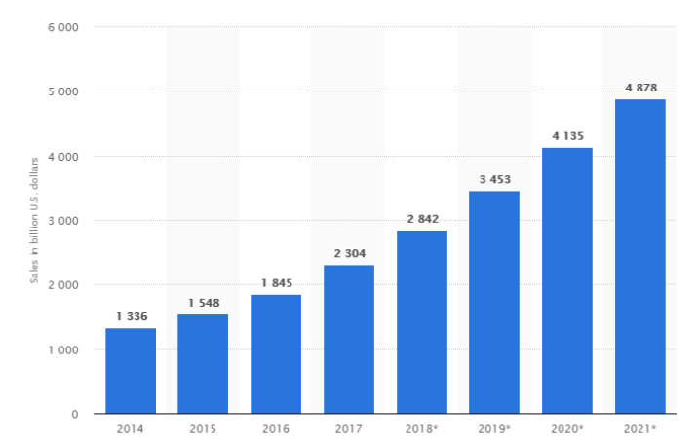
Tendencias del comercio electrónico
El comercio electrónico ha evolucionado tanto que ya hay empresas que no tienen un local físico todo se maneja por su página web, y las empresas que tienen locales o tiendas se integraron al mundo del comercio electrónico; Por defecto si una empresa vende algo esta tiene su sitio de compras online.
https://www.statista.com/statistics/379046/worldwide-retail-e-commerce-sales

Slide 10










Tendencias del comercio electrónico

Slide 11

Comercio electrónico
Tenor.com

